Slide 1
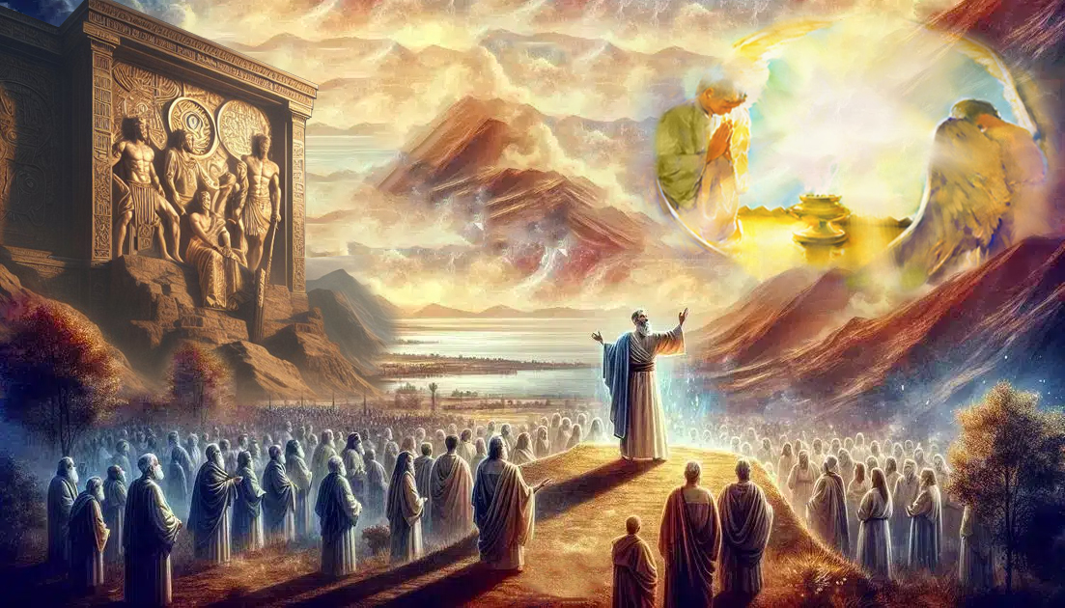
THUURAI ŨMŨTHĨ!
Lesoni 13 ya Dithemba 27, 2025

Slide 2
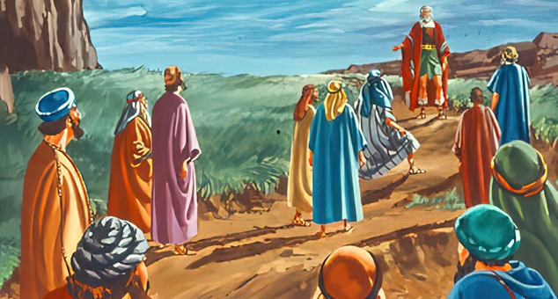
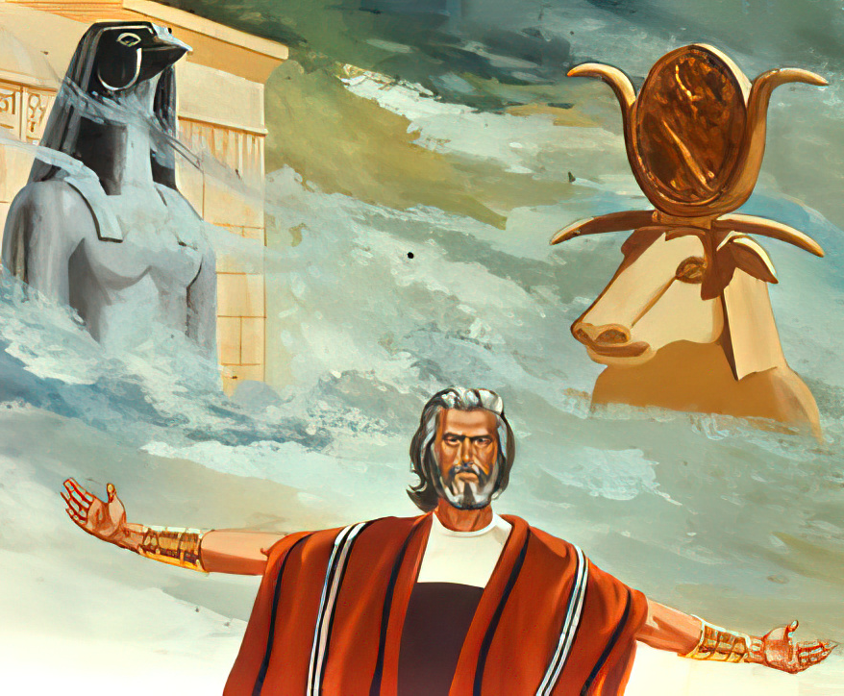
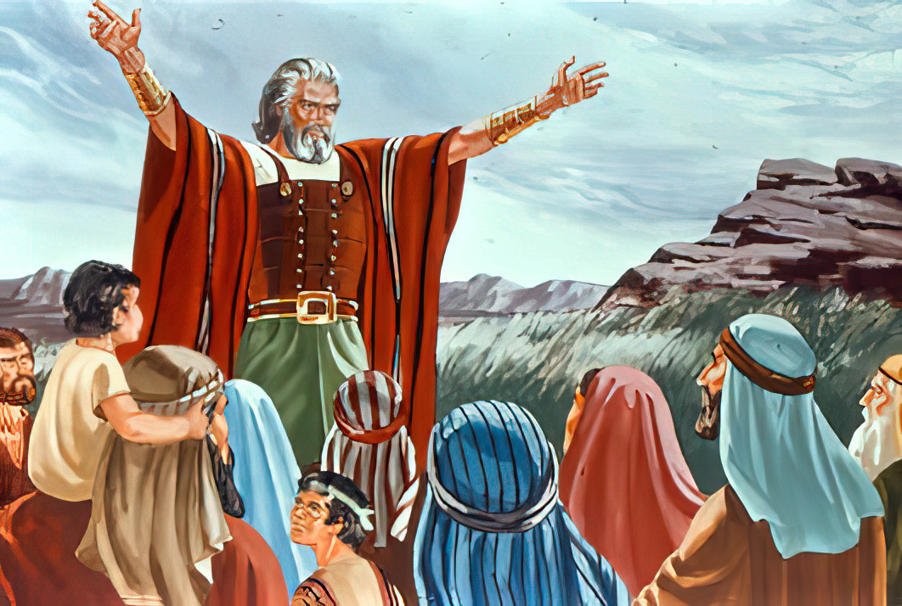
“No rĩrĩ, mũngĩona ũhoro ũcio wa gũtungatagĩra MWATHANI ta ũtamwagĩrĩire-rĩ, thuurai ũmũthĩ ũrĩa mũrĩtungatagĩra, mũmenye kana nĩ ngai iria maithe manyu maatungatagĩra kũu mũrĩmo wa rũũĩ, kana nĩ ngai cia Aamori arĩa ene bũrũri ũyũ mũtũũraga. No ha ũhoro wakwa mwene na nyũmba yakwa-rĩ, tũrĩtungatagĩra MWATHANI”
(Joshua 24:15, NKJV)

Slide 3

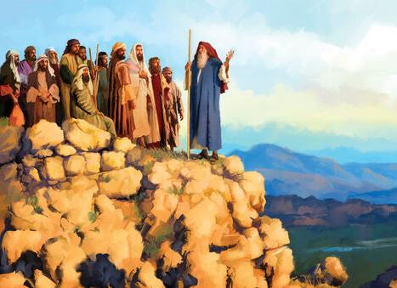
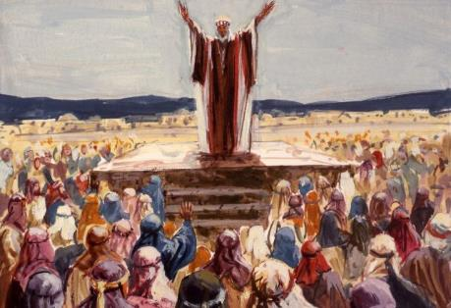
Joshua nĩ aiguire mũico wake wĩ hakuhĩ. Nĩ arũĩte mbaara ĩrĩa njega. Nĩ arĩkĩtie ihenya. Na nĩ atũũrĩtie wĩtĩkio. Nĩ angĩetereire na ũmĩrĩru, ta Paũlũ, thũmbĩ yake ya ũthingu (2 Tim. 4:7-8).
No, ta Karebu, no mũhaka angĩatigĩrĩire atĩ andũ angĩ nĩ moya kĩmũrĩ na matongorie andũ a Ngai njĩra-inĩ ĩrĩa njagĩrĩru.
Nĩ gĩtũmi kĩu, agĩcokanĩrĩria andũ oothe kũũu Shekemu nĩguo merũhie kĩrĩkanĩro kĩa wĩtĩkio, na amakinyĩrĩrie gũthuura gũtũũra ũtũũro wa gũtungatĩra Ngai.
Rũgano rũrĩa Ngai andĩkire (Joshua 24:1-13)
Rĩtana rĩa gũikara na waragania (Jos 24:14-15)
Gũthuurwo kwa andũ (Joshua 24:16-21)
Kwerũhio gwa kĩrĩkanĩro (Joshua 24:22-28)
Ũũthii na mbere wa rũgano (Joshua 24:29-33)

Slide 4


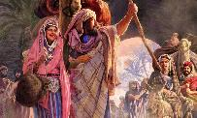
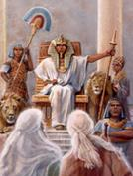
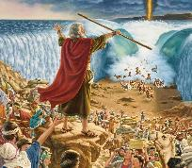
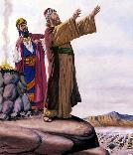
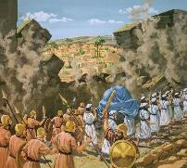
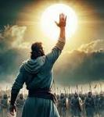
RŨGANO RŨRĨA NGAI ANDĨKIRE
“Nĩ ũndũ ũcio ngĩmũhe bũrũri mũtaanogeire na matũũra mũtaakĩte; na nĩkuo mũtũũraga, mũkĩrĩĩaga maciaro ma mĩgũnda ya mĩthabibũ na mĩtamaiyũ ĩrĩa mũtaahaandire.” (Joshua 24:13)
Handũ harĩa Joshua athurire ha mĩario yake ya mũico harĩ ha ha kĩhistoria: Shekemu (Josh. 24:1).
1. Nĩho ha mbere thĩiniĩ wa Kanaani Iburahĩmu kũiga hema ( Kĩa 12:6)
2. No ho ha mbere Kanaani harĩa Jakubu ambire hema (Kĩa. 33:18)
3. Nokuo tu Jakubu egwatĩire (Kĩa. 33:19)
4. Kũũu nĩkuo Jakubu athikire ngai ng’eni iria cĩarĩ na bamĩrĩ yake (Kĩa. 35:4)
Joshua ambĩrĩirie na kũmera igũrũ rĩa “ngai ng’eni” iria Tera, agu wao,athathaiyagia (Josh. 24:2). Kuuma hau, akĩmaririkania na njĩra ya ta mũndũ ũtongoretie ũrĩa Ngai ekĩte: ndamũtwarire; ndamũrehire; ndamũingĩhirie; ndamũtũmire; ndagũthurire; ndarehithirie; ndamũingĩririe; ndamahonokirie; ndamarekereirie; ndatũmire ngi; ndamũheire bũrũri (Joshua. 24:3-13).
Mĩario-inĩ ĩno, njiarwo ciothe cineanagĩrĩria rũmwe na rũrĩa rũngĩ hatarĩ ũtigaganu. Cioothe ciiĩ hamwe. Arĩa mathikĩrĩirie Joshua mokĩte “mũrĩmo wa rũũĩ”; mathiĩte Misiri; makiuma na hinya mũnene; maringire iriiya; makioya Transjordan; makĩgwatĩra Kanaani. ũrĩa Ngai ekĩire maithe maao, nĩguo Amekagĩra, noguo egũtwĩkĩra ũmũthĩ.

Slide 5

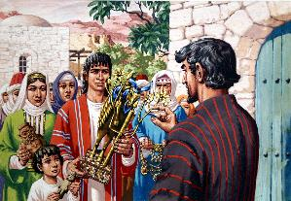
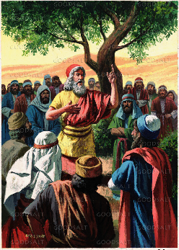
RĨTANA RĨA GŨIKARA NA WARAGANIA
“No rĩrĩ, mũngĩona ũhoro ũcio wa gũtungatagĩra MWATHANI ta ũtamwagĩrĩire-rĩ, thuurai ũmũthĩ ũrĩa mũrĩtungatagĩra, mũmenye kana nĩ ngai iria maithe manyu maatungatagĩra kũu mũrĩmo wa rũũĩ, kana nĩ ngai cia Aamori arĩa ene bũrũri ũyũ mũtũũraga. No ha ũhoro wakwa mwene na nyũmba yakwa-rĩ, tũrĩtungatagĩra MWATHANI.” (Joshua 24:15)
Ota Jakubu ũrĩa werire bamĩrĩ yake ithike ngai ciao mbere ya kwerũhia kĩrĩkanĩro na Ngai kuũ Betheli, Joshua agĩĩta andũ matiganĩrie ngai ciao mbere ya kwerũhia kĩrĩkanĩro na Ngai (Josh. 24:14b).
Marĩ metigĩre Ngai na mamũtungatĩre “na wĩhokeku, thĩiniĩ wa ma” (Josh. 24:14a). Ta kuuga atĩa?
Gwĩtigĩra Ngai
Kwonania gĩtĩĩyo gĩkinyanĩru kũrĩ We ũrĩa ũtũũgĩrĩte makĩria kũngĩra, na kũmwĩtĩkĩra We ta Mũthamaki na Mwathani wakwa.
Gũtungata Ngai na wĩhokeku [waragania]
Ũtungata ũtaarĩ irema (ta ũrĩa nyamu yatuuagwo njagĩrĩru ya gũthĩnjwo nĩ gũkorwo “ndĩarĩ na iremithia” [nginyanĩru])
Gũtungata Ngai na ma
Kwĩhokeka, gwĩtĩkĩrĩka, ũngĩhokwo, ũtaragayanũka, na kũrũmanĩrĩria. Kwonania mũtũrĩre-ine wakwa ũrĩa Ngai ekĩte thĩiniĩ wakwa.

Slide 6

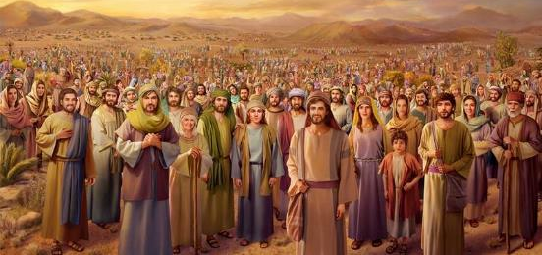
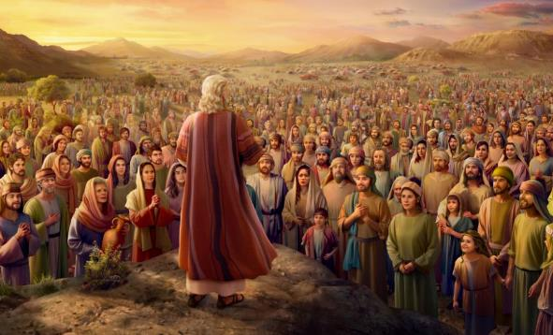
GŨTHUURWO KWA ANDŨ
“Nao andũ acio magĩcookia makiuga atĩrĩ, “Kũroaga gũtuĩka ũguo, atĩ tũtiganĩrie MWATHANI atĩ nĩguo tũtungatĩre ngai ingĩ!!’” (Joshua 24:16)
Icookio rĩa rĩtana rĩa Joshua rĩarĩ rĩrĩkũ (Josh. 24:16)? Andũ oothe moigire aca kũrĩ tũkai twao, na magĩtĩkĩra atĩ maarĩ na Ngai ũmwe: “Ngai o witũ,” o ũrĩa wamatongoririe—hamwe na maithe maao nao ene—o nginya ihinda rĩĩu (Josh. 24:17-18).
Handũ ha kũgatha andũ nĩũndũ wa itua rĩao,, Joshua acokirie ũndũ matetereire: “Mũtikinyanĩire gũtũngatĩra Mwathani” (Josh. 24:19 NIV). Warĩ ũndũ wa kũraga ngoro atĩa!
Joshua nĩ aiguĩte aciari ake maugĩte kĩranĩro o kĩu (Tham. 19:8), na akona ũrĩa macokerithirie gũkiuuna handũ ha mĩaka 40.
Icokia rĩrĩ rĩtendekire rĩkĩgwatĩra gĩtũmi kĩarĩo. Rũciaro rũrũ rwerũ rũtiendaga gũcokera mahĩtia o macio (Josh. 24:21).

Slide 7

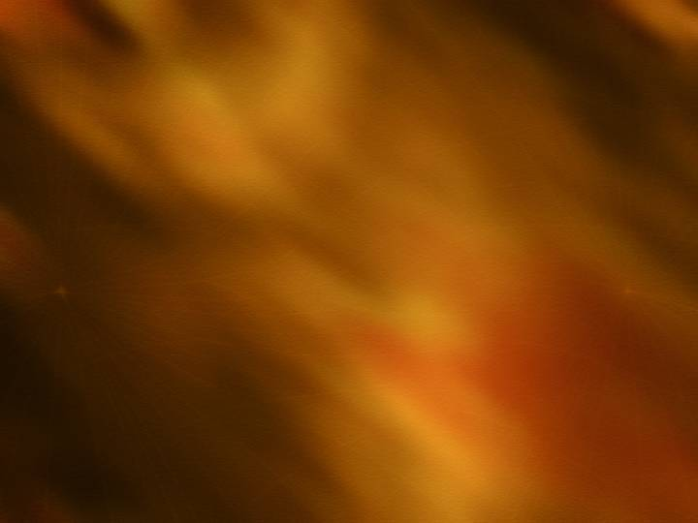
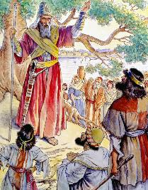
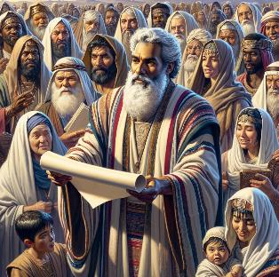
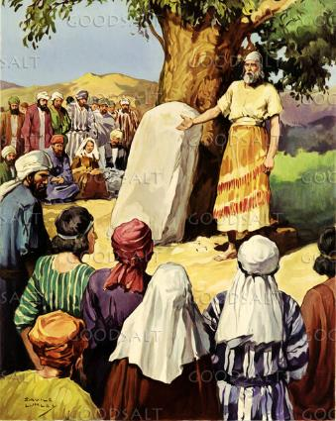
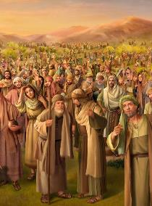
KWERŨHIO GWA KĨRĨKANĨRO
“Mũthenya o ro ũcio Joshua agĩthondekera andũ kĩrĩkanĩro, na akĩmandĩkĩra kĩrĩra kĩa watho wa kũrũmĩrĩrwo na mawatho, marĩ o kũu Shekemu” (Joshua 24:25)
Nĩguo aatirihe mĩario yake, Joshua amoririe meherie ngai iria ciarĩ “hamwe nao,” na macokie ngoro ciao o rĩngĩ kũrĩ Ngai. 24:23).
Rita rĩa gatatũ, andũ makĩhĩta gũtungata Ngai (Josh. 24:24). Kĩrĩkanĩro gĩkĩerũhio, na, ta Musa, Joshua akxmahe “watho wa kũrũmĩrĩrwo na mawatho” (Josh. 24:25).
Ona gũtuĩka kĩrĩkanĩro na Ngai gĩathĩrĩirwo igũrũ rĩa ũigwithanio wĩ muoyo Nake na ũtangĩonanio wothe kũhĩtũkĩra tũmawatho twa kũgerereria, Joshua nĩ ataũkagwo atĩ nĩ kwagĩrĩire gũtiga iririkano ironeka cia gũtũma matũrĩre kĩrĩkanĩro.
Akĩiga kĩrĩkanĩro thĩiniĩ wa mandĩko, na akĩambararia ihiga rĩa kĩririkano: ihiga rĩa gũtũmĩka ta mũira harĩ wĩrutĩri wao ũrĩa marĩkĩtie gũtuua (Josh. 24:26-27).

Slide 8

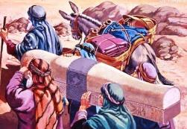
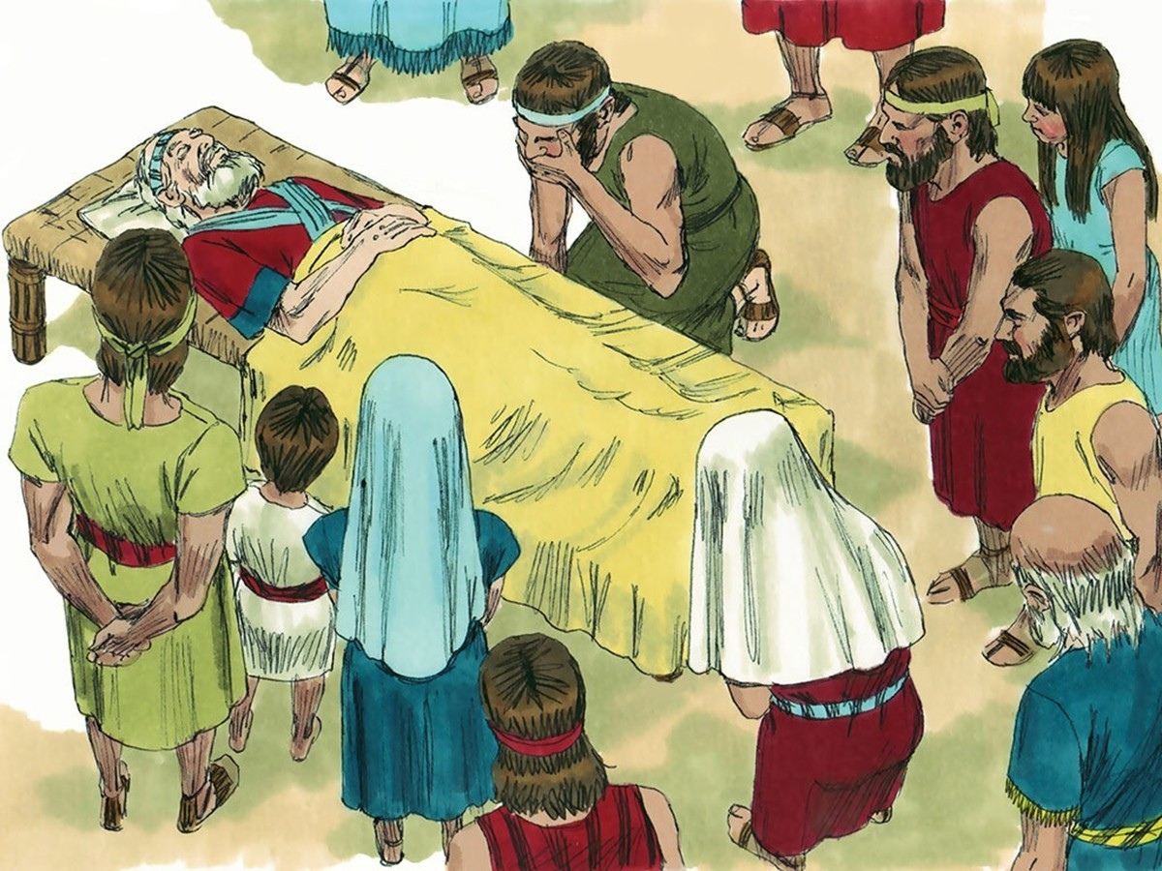
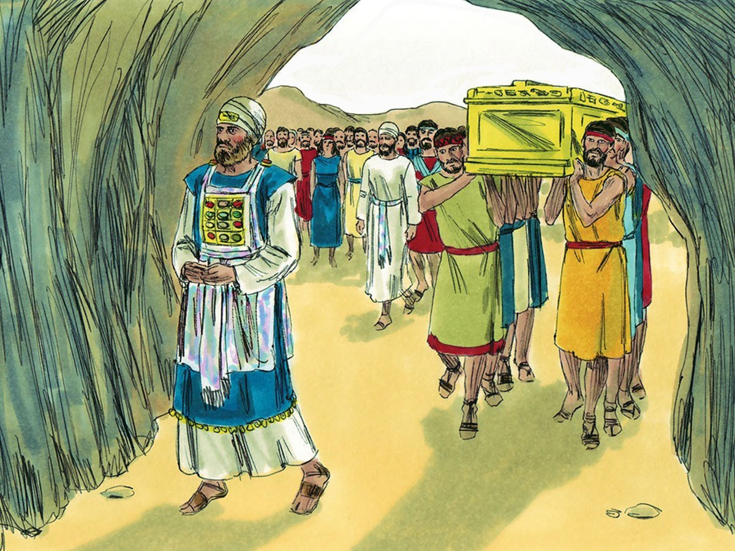
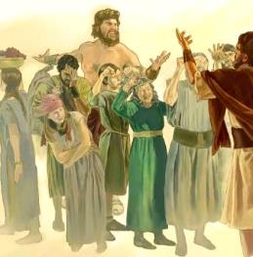
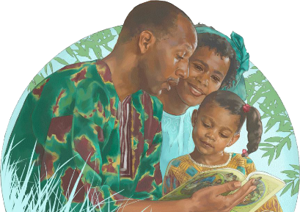
ŨŨTHII NA MBERE WA RŨGANO
“Nao andũ a Isiraeli magĩtungatĩra MWATHANI matukũ-inĩ mothe ma Joshua na ma athuuri arĩa maatigirwo muoyo Joshua akua, o arĩa maamenyete maũndũ mothe marĩa MWATHANI ekĩte Nĩ ũndũ wa Isiraeli” (Joshua 24:31)
Ibuku rĩa Joshua rĩrĩkagia na mathiko matatũ. Mamwe maamo, marathĩtwo mĩaka magana maingĩ mahĩtũkĩte, gũthikwo kwa Jusufu thĩiniĩ wa igaai rĩa Jakubu (Kĩa. 50:24-26; Jos. 24:32).
Rũciaro rũrĩa rũregani rwoimĩte Misiri nĩ rwathikĩtwo werũ-inĩ. No rũciaro rwerũ rwarĩ rũthikwo “igaai-inĩ rĩao,” hamwe na arĩa matũrire marĩ ehokeku rũciaro-inĩ rũtaarĩ rwĩhokeku: Joshua na Eliezeri (Josh. 24:29-30, 33).
Rũciaro rũrũ rwerũ rũgĩtũũra rwĩ rwĩhokeku (Joshua. 24:31). No nĩ atĩa igũrũ rĩa rũciaro rũrĩa rwarũmĩrĩire (Atirĩ. 2:10-11)?
O rũciaro no nginya rũgĩe na kĩrĩkanĩro kĩao na Ngai. Wĩtĩkio wa aciari ao no ũmahotithie gũtuua matua marĩa mega. No matua nĩ kũrĩ o ene meyendere. Rekei tũtuue matuua maitũ ũmũthĩ: “No ha ũhoro wakwa mwene na nyũmba yakwa-rĩ, tũrĩtungatagĩra MWATHANI” (Josh. 24:15 NIV).

Slide 9

“Mũtongoria witũ, ũrĩa ũtarĩ ahootwo mbaara ona ĩmwe, etereire amũtungatĩri merutĩire, ehokeku ũtungati-inĩ kuuma kũrĩ mũndũ o wothe wĩyandĩkithĩtie rungu rwa rũri Rwake. Thĩiniĩ wa kũhingwo kwa mbaara nene thaa ici igũrũ rĩa mahiinya ma wega na mbũtũ cia ũũru Areterera oothe, arũgamĩrĩri o hamwe na atungatĩri, manyite itemi. Oothe arĩa meandĩkithĩtie ta mbũtũ Ciake marĩonanagia wĩhokeku ũtungati-inĩ matekwagwo ona gatagĩka, mena rĩciria rĩgwete rĩa mũrigo ũrĩa wĩ ciande-inĩ ciao o ũmwe kĩũmbe.”
EGW (Testimonies for the Church, vol. 9, p. 116)

